Slide 1
Волонтерское объединение «Артряд»
МАУ ДО «ЦВР»
Новоуральск.

Slide 2
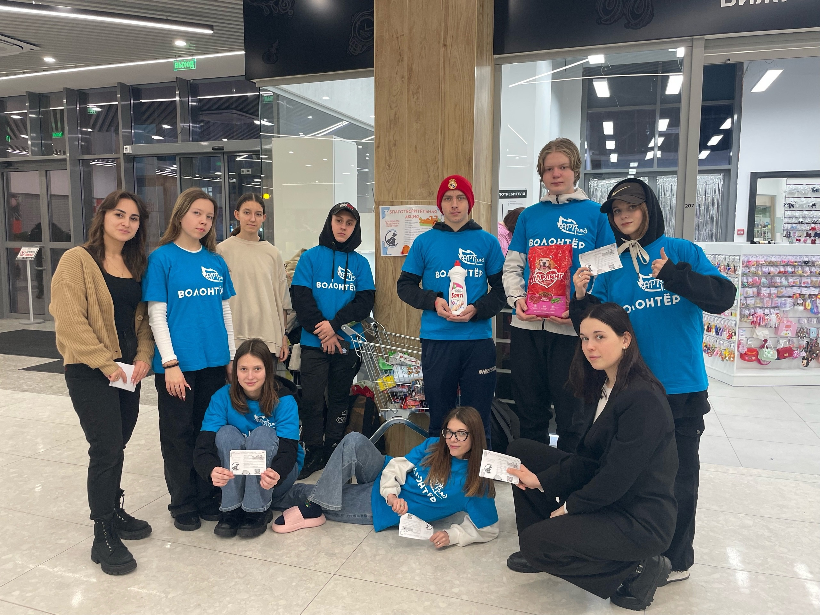
Волонтерское объединения «АРТряд» МАУ ДО «ЦВР» создано в сентябре 2018 года.
Участниками объединения являются дети 12-18 лет.

Slide 3
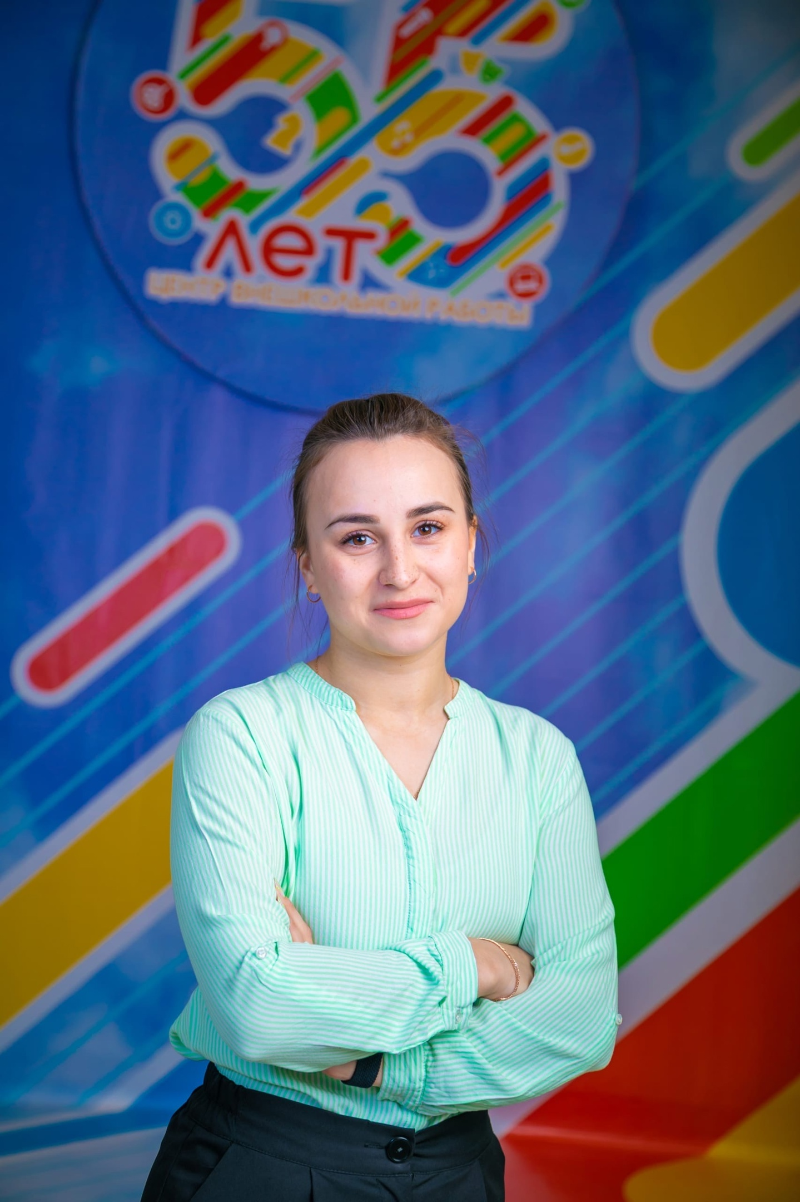
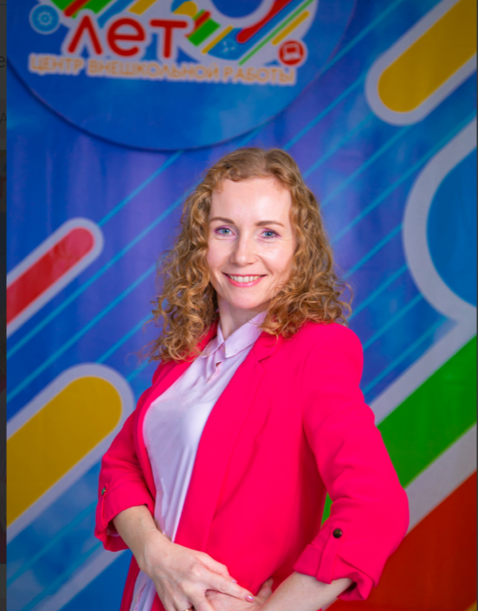
👤Руководители:
Пономарева Анна Викторовна (кандидат педагогических наук, педагог-организатор МАУ ДО «ЦВР»).
Закирова Валерия Владиславовна (педагог дополнительного образования)

Slide 4
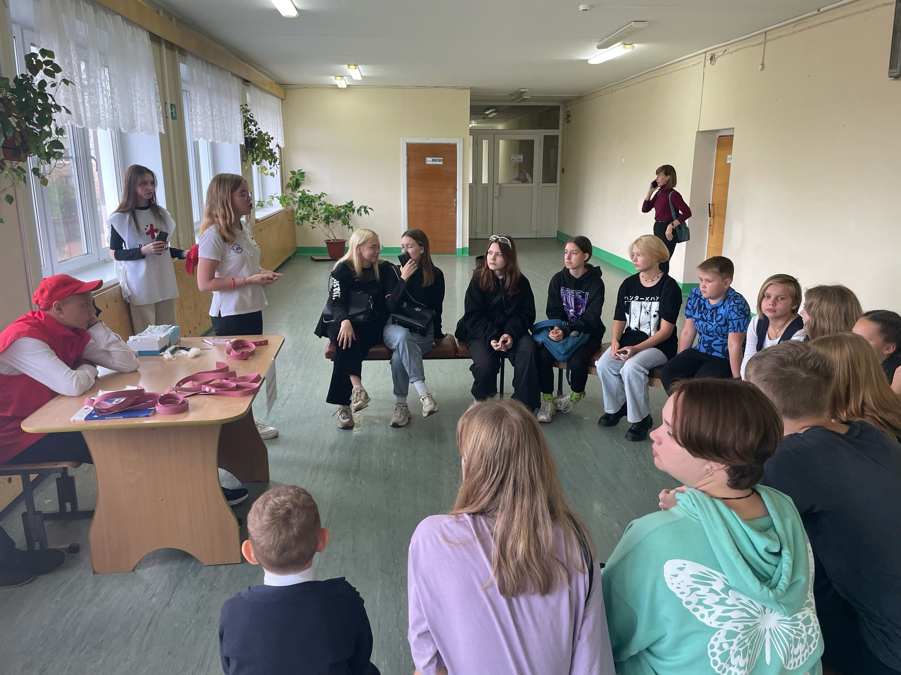
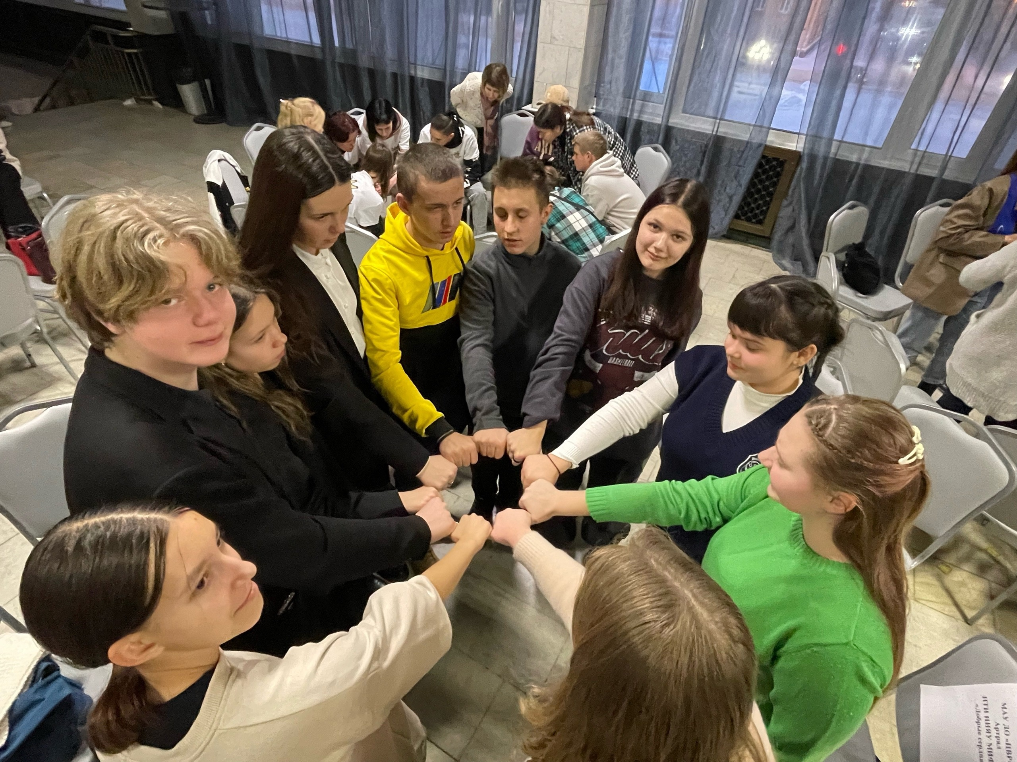
В программе деятельности:
📌Образовательный блок: обучающие тренинги:
➡️ «Я в команде» (сплочение коллектива, умение работать в команде);
➡️«Я – организатор» (развитие организаторских навыков, лидерских качеств, реализация авторских проектов);
➡️«Успех в нашем единстве!»
(целеполагание, социальная успешность) и многое другое.

Slide 5
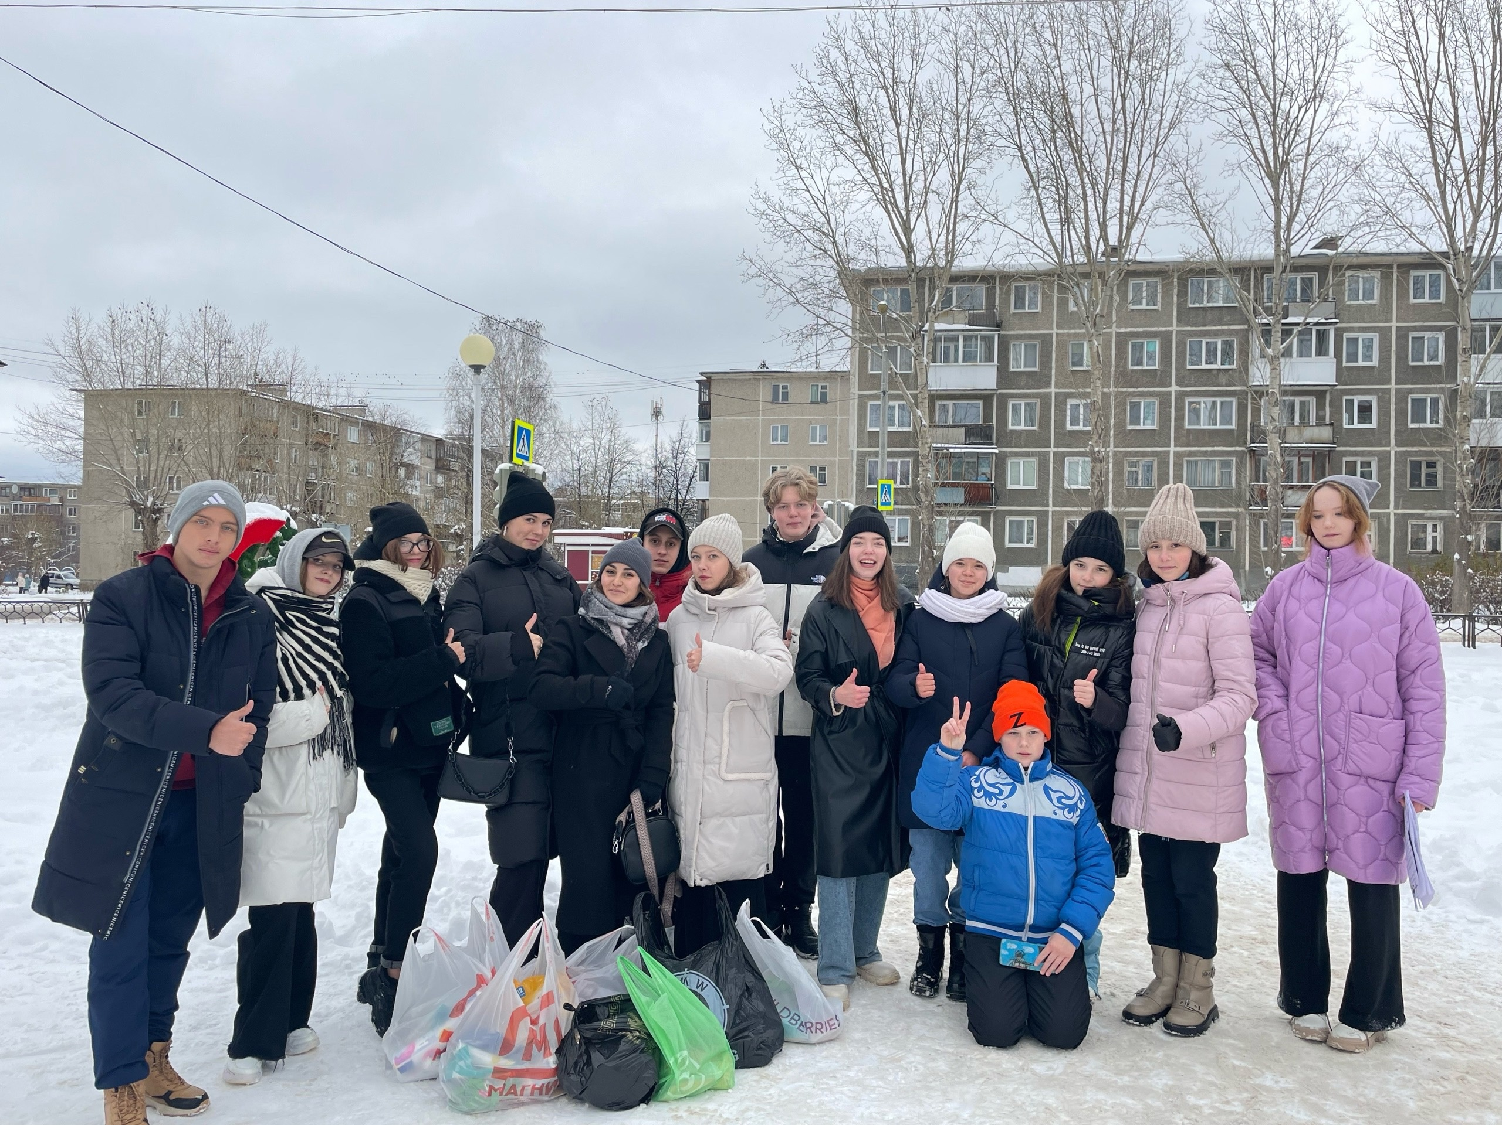
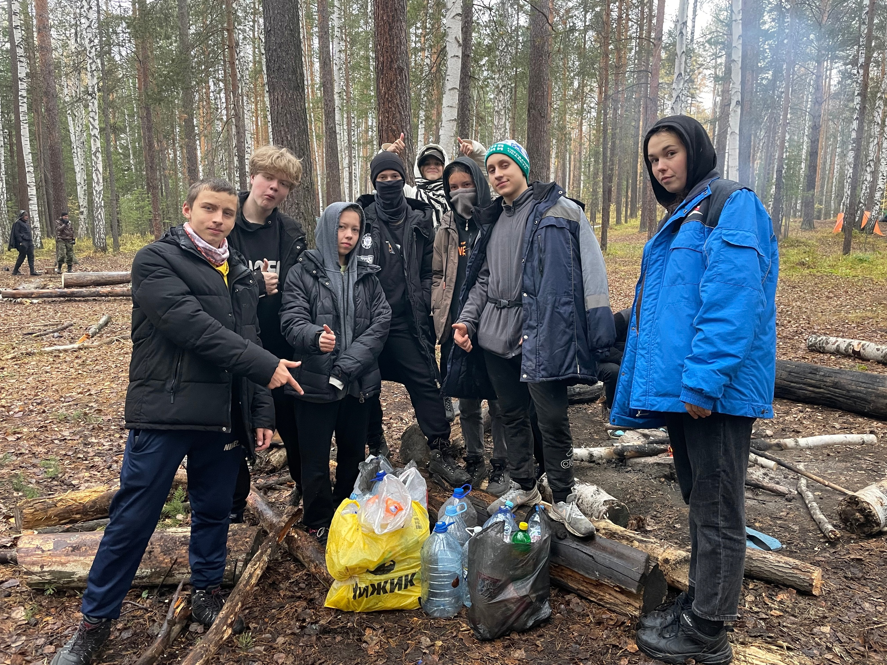
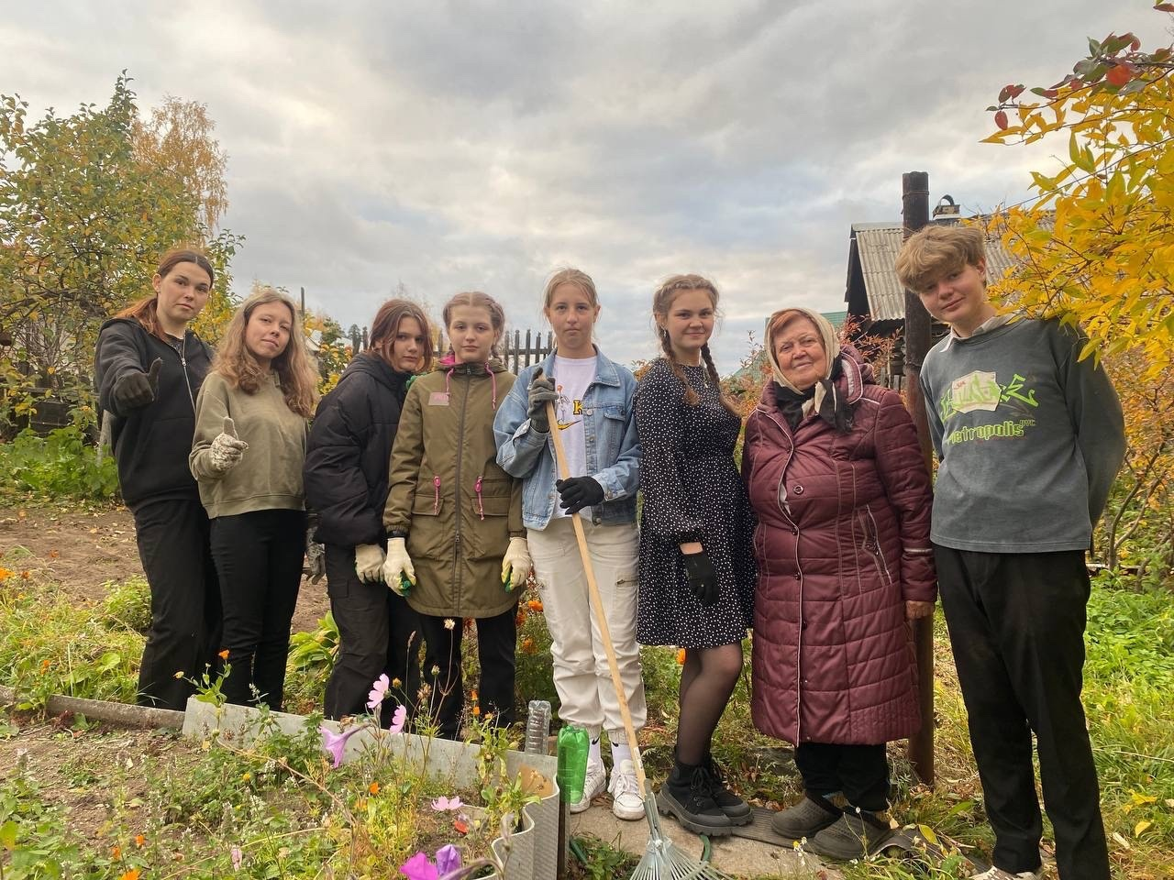
📌Практический блок:
➡️ проведение городских мероприятий;
➡️ организация благотворительных акций;
➡️ участие во Всероссийских проектах («Российское движение школьников», «Школа Росатома» и др.);
➡️ написание и реализация авторских проектов;
➡️ активное участие в волонтерском движении НГО.

Slide 6
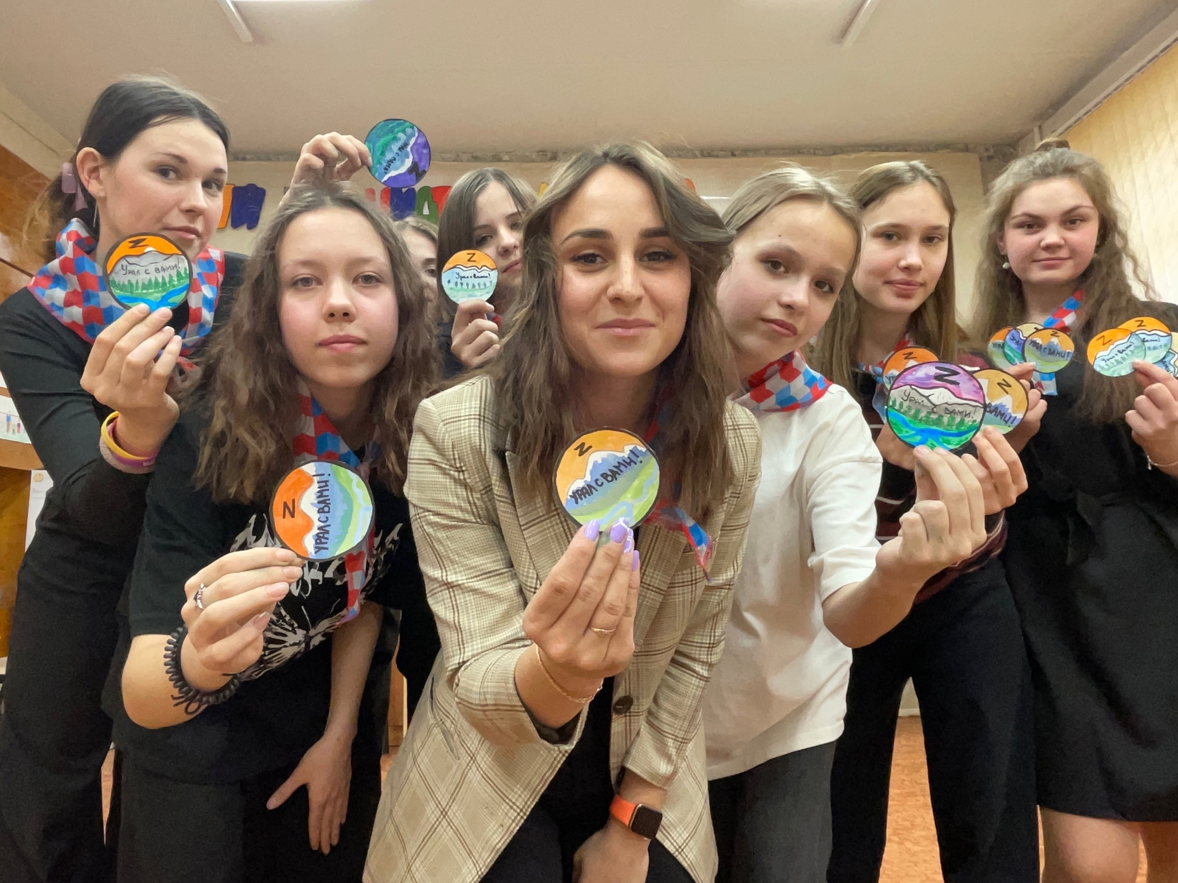
Наше объединение имеет традиции
Добровольческие акции: Участие в регулярных добровольческих мероприятиях, таких как уборка территории, помощь нуждающимся, оказание помощи природе и животным, способствует формированию традиции участия в социально значимых делах.

Slide 7
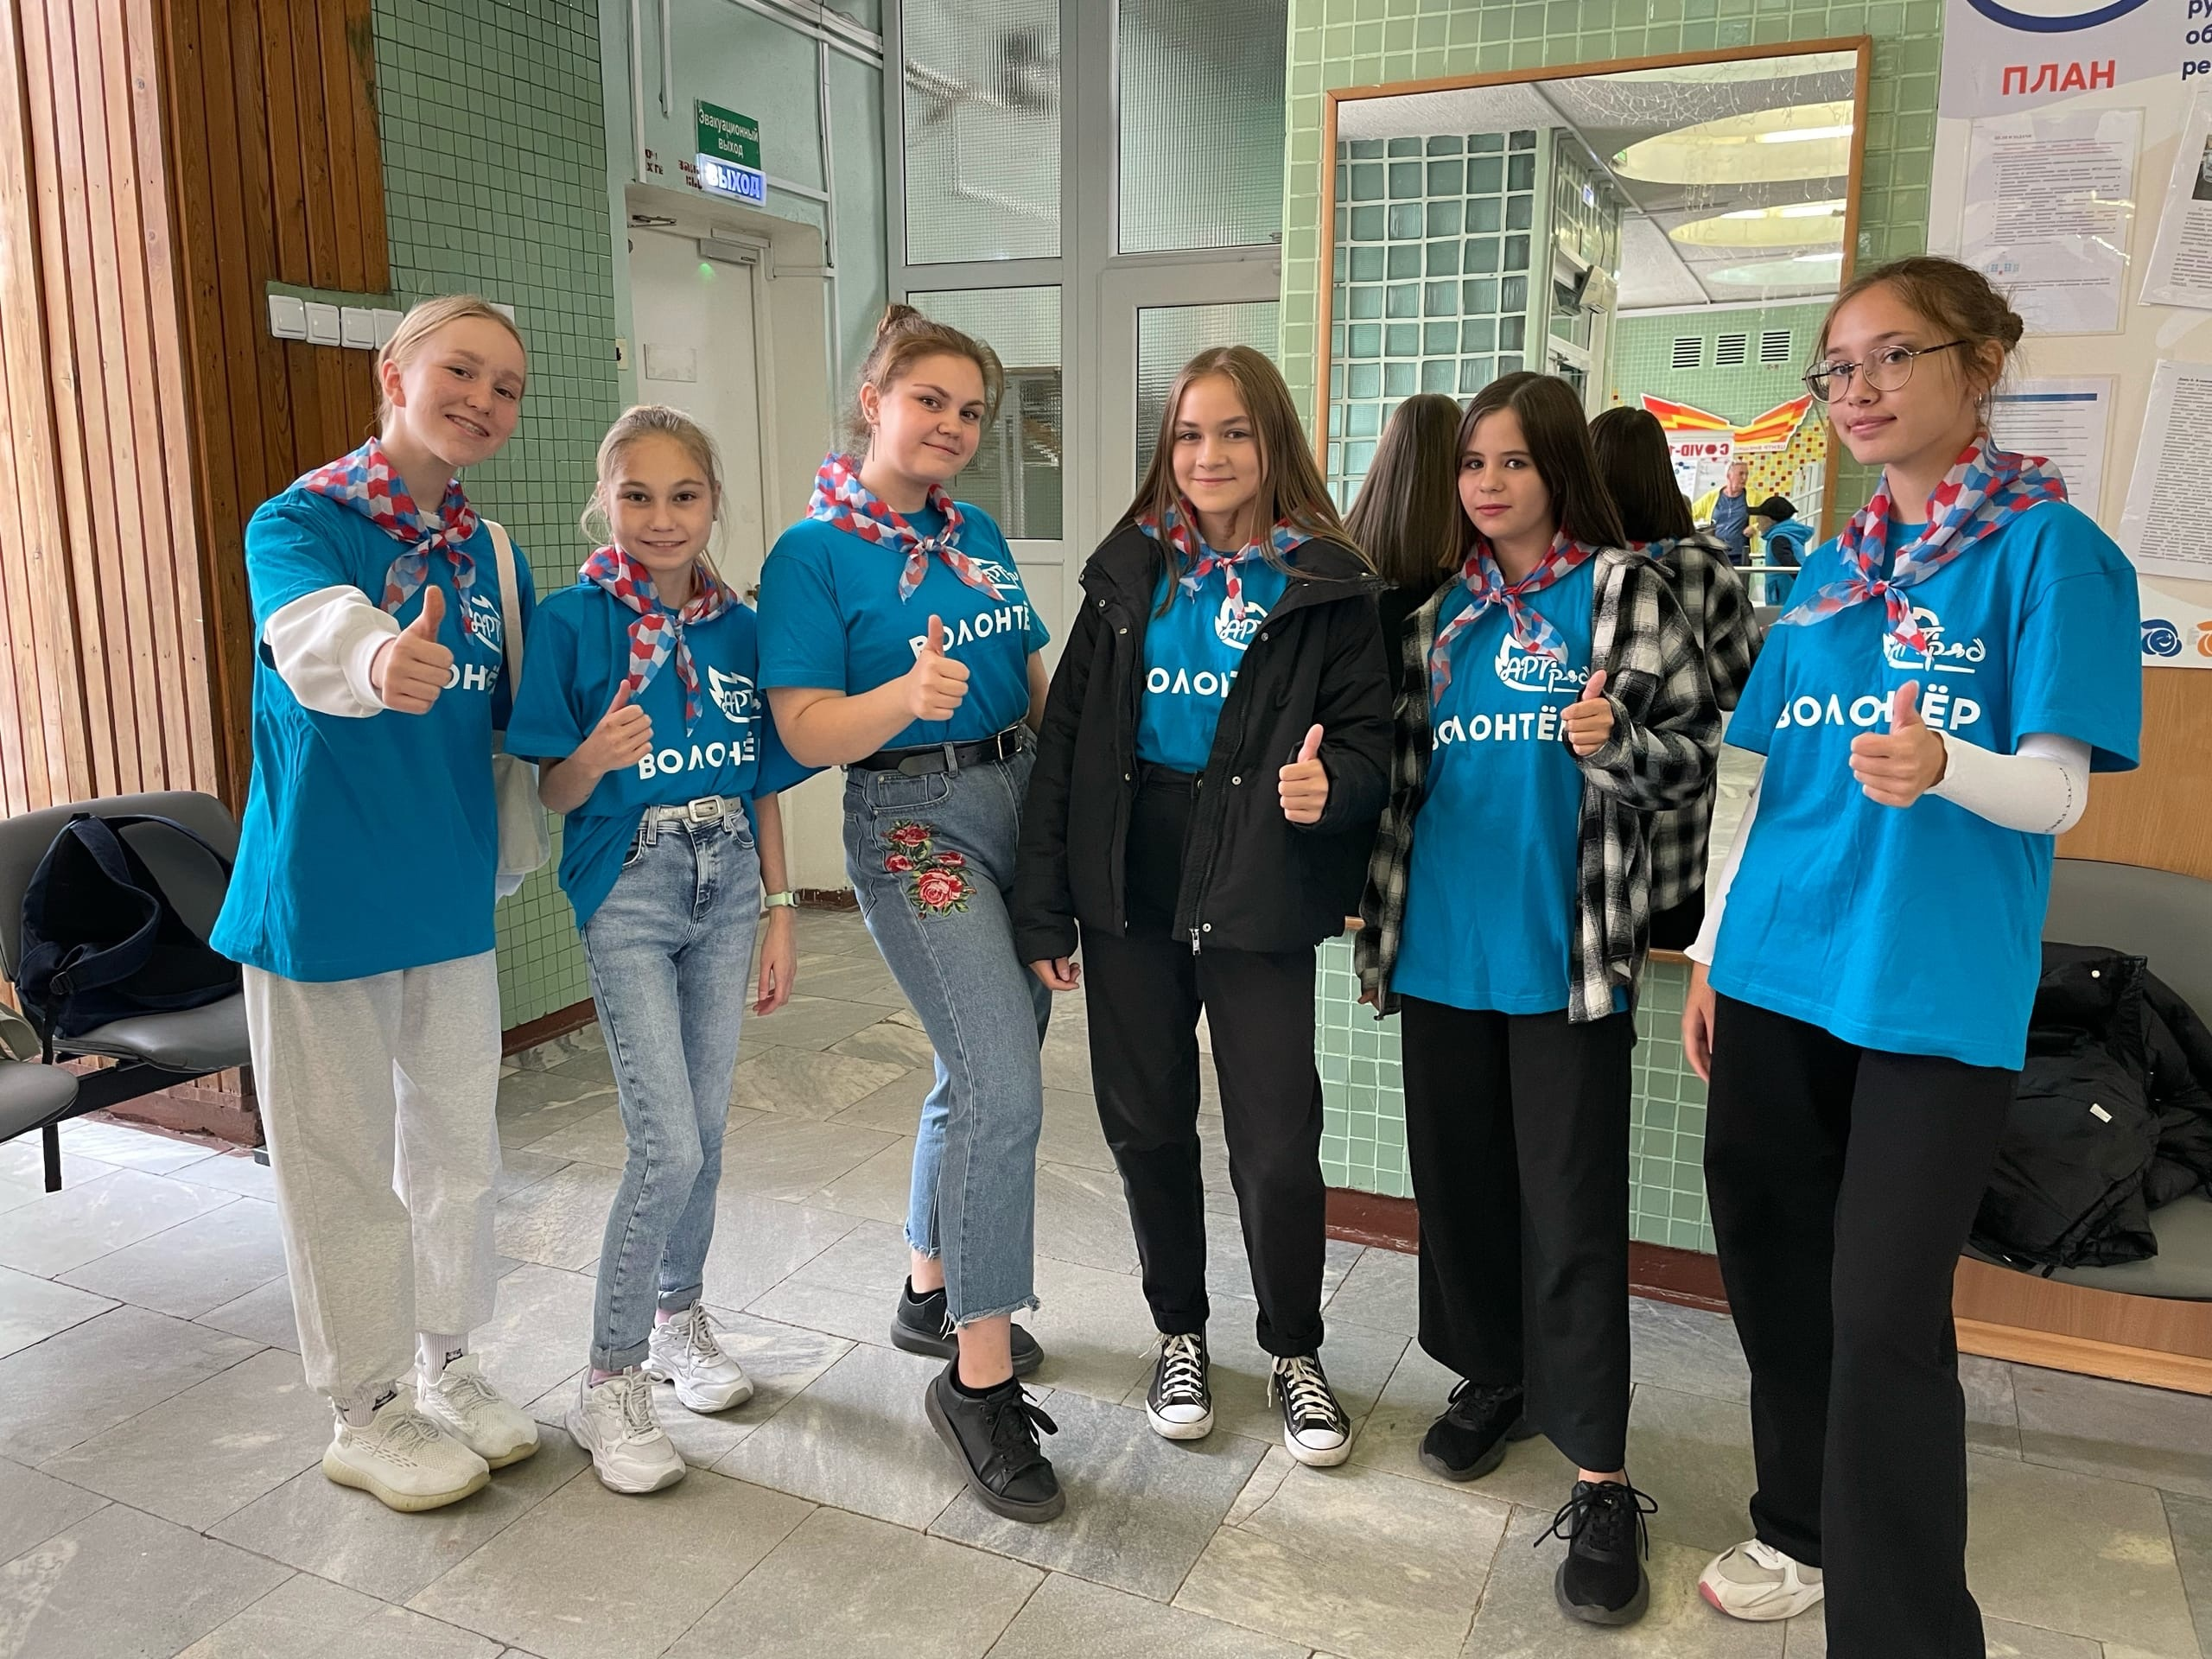
Взаимодействие с сообществом:
Традиция установления тесных отношений с местным сообществом, понимание его потребностей и оказание поддержки в рамках своих возможностей

Slide 8
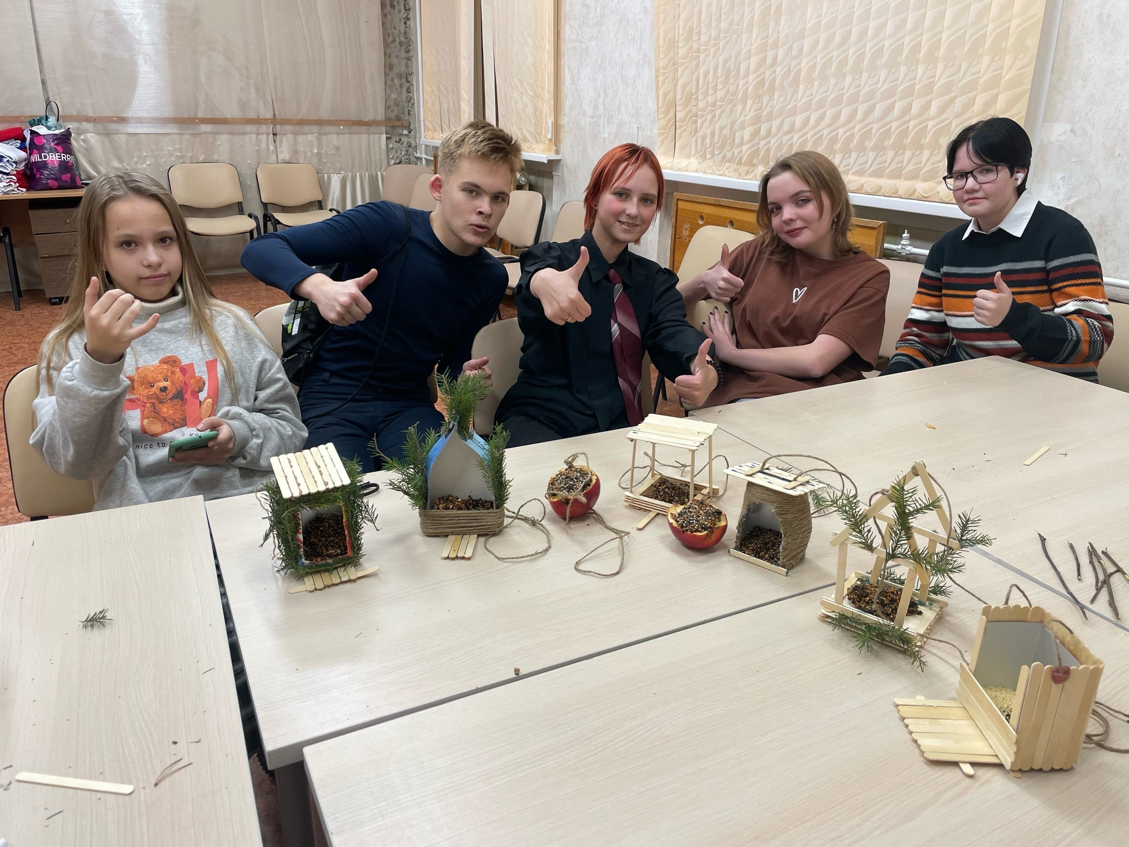
Командный дух:
Содействие формированию единого дружного коллектива, где уважение, взаимопомощь и позитивный настрой играют важную рол

Slide 9
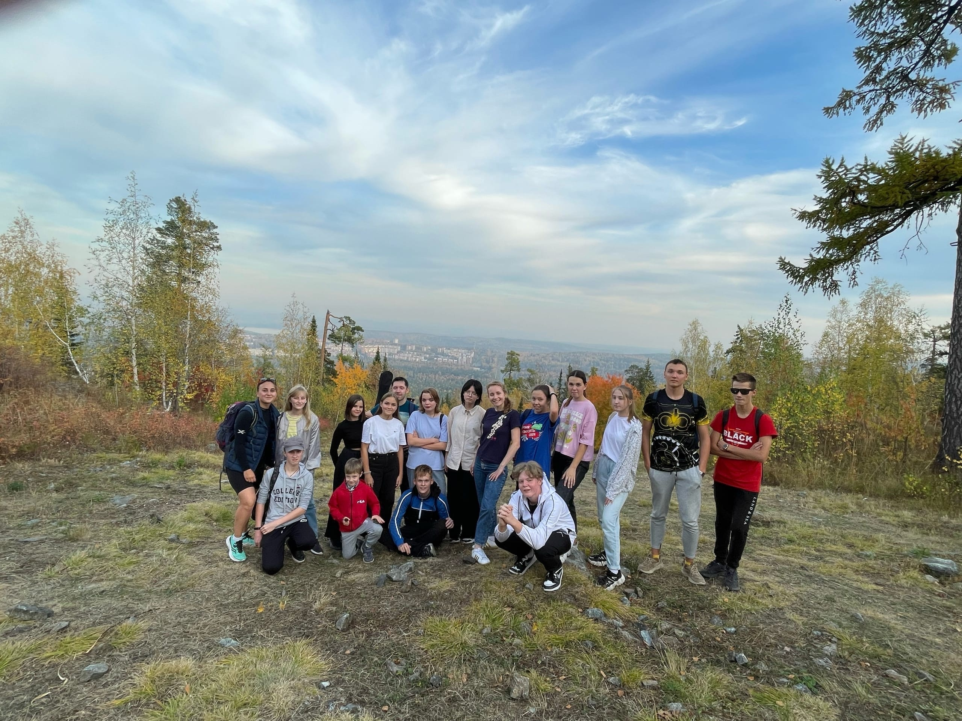
Туристско-краеведческое просвещение
Мы регулярно ходим в походы выходного дня, для сплочение командного духа и просветительской, экологической деятельности

